Slide 1
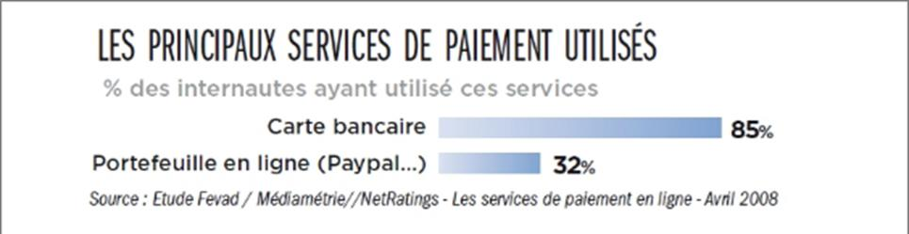
1

Slide 2

2

Slide 3


En quoi l’informatique peut-elle apporter une réponse
au problème d’insécurité ?
Sécurité
Sécurité des données personnelles
- Les piliers de la sécurité
- Les systemesmis en œuvres
Sécurité des transactions
SOMMAIRE

Slide 4
En quoi l’informatique peut-elle apporter une réponse
au problème d’insécurité ?
ARCHITECTURE

Slide 5
En quoi l’informatique peut-elle apporter une réponse
au problème d’insécurité ?
ARCHITECTURE

Slide 6
En quoi l’informatique peut-elle apporter une réponse
au problème d’insécurité ?
PRINCIPALES CARACTERISTIQUES DE LA SECURITE :
Confidentialité
Disponibilité
Fiabilité
Traçabilité
Maintenabilité
SECURITE DES DONNES PERSONNELLES

Slide 7
En quoi l’informatique peut-elle apporter une réponse
au problème d’insécurité ?
PRINCIPALES CARACTERISTIQUES DE LA SECURITE | SYSTEMES MIS EN ŒUVRES
Confidentialité | Authentification Droits et privilèges
Disponibilité, Fiabilité et Maintenabilité | Tolérance aux pannes Sauvegarde et restauration
Traçabilité | Les LOGs ou traces
SECURITE DES DONNES PERSONNELLES

Slide 8
En quoi l’informatique peut-elle apporter une réponse
au problème d’insécurité ?
LE PROTOCOLE SSL
Il fournit les objectifs de sécurité suivantes:
Confidentialité
Intégrité
Authentification
SECURITE DES TRANSACTIONS

Slide 9
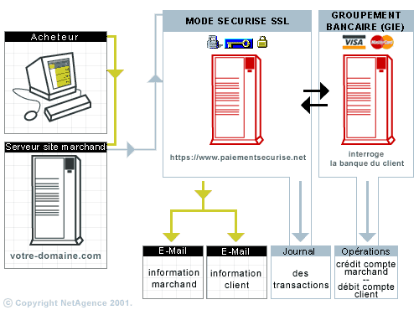
En quoi l’informatique peut-elle apporter une réponse
au problème d’insécurité ?
Fonctionnement d’un paiement par internet
SECURITE DES TRANSACTIONS

Slide 10
En quoi l’informatique peut-elle apporter une réponse
au problème d’insécurité ?
CONCLUSION

